Slide 1
第7章 分治算法

Slide 2
问题1：找出伪币
给你一个装有1 6枚硬币的袋子。1 6枚硬币中有一个是伪造的，并且那个伪造的硬币比真的硬币要轻一些。你的任务是找出这枚伪造的硬币。
为了帮助你完成这一任务，将提供一台可用来比较两组硬币重量的仪器，比如天平。利用这台仪器，可以知道两组硬币的重量是否相同。

Slide 3
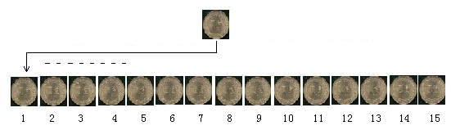
方法1
任意取1枚硬币，与其他硬币进行比较，若发现轻者，这那枚为伪币。最多可能有15次比较。

Slide 4
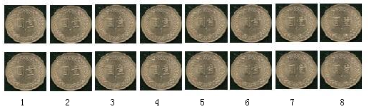
方法2
将硬币分为8组，每组2个，每组比较一次，若发现轻的，则为伪币。最多可能有8次比较。

Slide 5
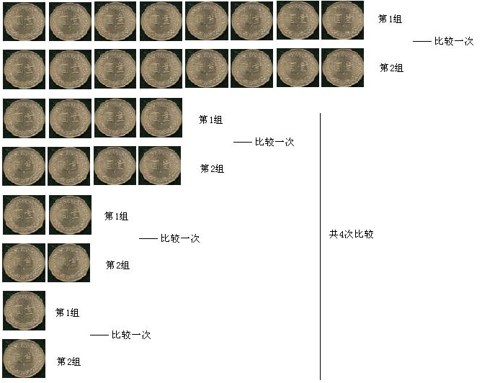
方法3

Slide 6
分析
上述三种方法,分别需要比较15次,8次,4次,那么形成比较次数差异的根本原因在哪里?
方法1:每枚硬币都至少进行了一次比较,而有一枚硬币进行了15次比较
方法2:每一枚硬币只进行了一次比较
方法3:将硬币分为两组后一次比较可以将硬币的范围缩小到了原来的一半,这样充分地利用了只有1枚伪币的基本性质。

Slide 7
问题2：金块问题
有一个老板有一袋金块。每个月将有两名雇员会因其优异的表现分别被奖励一个金块。按规矩，排名第一的雇员将得到袋中最重的金块，排名第二的雇员将得到袋中最轻的金块。根据这种方式，除非有新的金块加入袋中，否则第一名雇员所得到的金块总是比第二名雇员所得到的金块重。如果有新的金块周期性的加入袋中，则每个月都必须找出最轻和最重的金块。假设有一台比较重量的仪器，我们希望用最少的比较次数找出最轻和最重的金块。

Slide 8
方法1
假设袋中有n 个金块。可以用函数M a x通过n-1次比较找到最重的金块。找到最重的金块后，可以从余下的n-1个金块中用类似的方法通过n-2次比较找出最轻的金块。这样，比较的总次数为2n-3。
算法如下：
  max=a[1];min=a[1];
  for ( i=2;i<=n;i++) {2n-2次比较}
  {
  if (a[i]>max) max=a[i];
  if (a[i]<min) min=a[i];
  }

Slide 9
可对上述改进少1次
max=a[1]; j=1;
for ( i=2;i<=n;i++) {n-1次比较，从n个元素中找到最大的}
if ( a[i]>max ){
max=a[i];
j=i ;
}
for (i=j+1 ;i<=n;i++) a[i-1]=a[i]; {去掉最大的数a[j]}
min=a[1];
for (i=2;i<=n-1;i++) {n-2次比较，从剩下的元素中找最小的}
if (a[i]>max ) min=a[i];

Slide 10
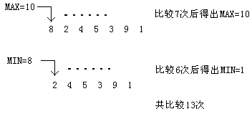
找金块的示例图

Slide 11
方法2：
n≤2，识别出最重和最轻的金块，一次比较就足够了。
n＞2，第一步，把这袋金块平分成两个小袋A和B。第二步，分别找出在A和B中最重和最轻的金块。设A中最重和最轻的金块分别为HA 与LA，以此类推，B中最重和最轻的金块分别为HB 和LB。第三步，通过比较HA 和HB，可以找到所有金块中最重的；通过比较LA 和LB，可以找到所有金块中最轻的。在第二步中，若n＞2，则递归地应用分而治之方法。

Slide 12
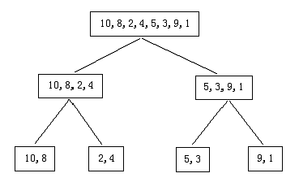
分治过程

Slide 13
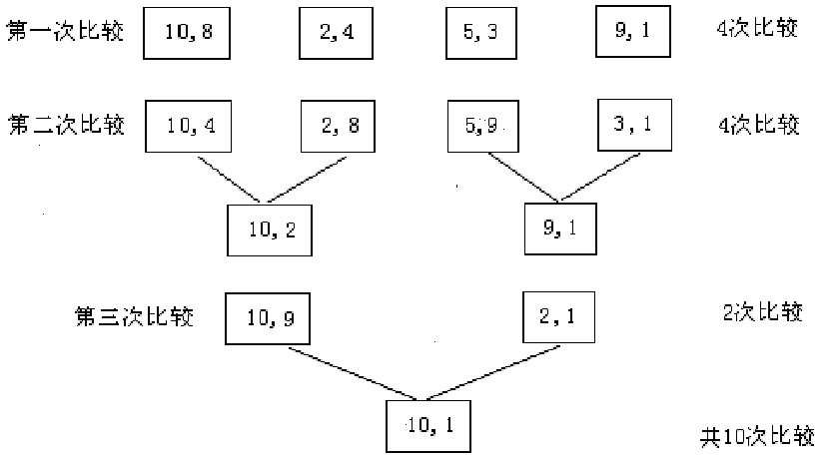
比较过程

Slide 14
分析
从图例可以看出，当有8个金块的时候，方法1需要比较15~16次，方法2只需要比较10次,那么形成比较次数差异的根本原因在哪里?
其原因在于方法2对金块实行了分组比较。
对于N枚金块，我们可以推出比较次数的公式：
假设n是2的次幂，c(n)为所需要的比较次数。
方法1： c(n)=2n-1
方法2：c(n) = 2c(n/2 ) + 2。
由c(2)=1, 使用迭代方法可知c(n) = 3n/2 - 2。在本例中，使用方法2比方法1少用了2 5％的比较次数。

Slide 15
证明
令n=2^{k}
C(2^{K})=2C(2^{K-1})+2
=2[2C(2^{K-2})+2]+2=2²+2+2²C(2^{K-2})
=2²+2+2[2C(2^{K-3})+2]=2³+2²+2+2³C(2^{K-3})
……
= 2^{K-1}+2^{K-2}+…+2+2^{K-1}C(2)
=2^{K-1}+2^{K-2}+…+2+2^{K-1}
=2^{K}-2+2^{K-1}
C(n)=3n/2 -2

Slide 16
分治思想
分治(divide-and-conquer)就是“分而治之”的意思，其实质就是将原问题分成n个规模较小而结构与原问题相似的子问题；然后递归地解这些子问题，最后合并其结果就得到原问题的解。当n=2时的分治法又称二分法。
其三个步骤如下；
分解(Divide)：将原问题分成一系列子问题。
解决(Conquer)：递归地解各子问题。若子问题足够小，则可直接求解。
合并(combine)；将子问题的结果合并成原问题的解。

Slide 17
分治思想
问题S
问题的分解
问题S1
问题S₂
……
问题S_{i}
……
问题Sn
子问题求解
S₁的解
S₂的解
……
S_{i}的解
……
S_{n}的解
子集解的合并
问题S
问题S
S的解

Slide 18
分治思想
由分治法所得到的子问题与原问题具有相同的类型。如果得到的子问题相对来说还太大，则可反复使用分治策略将这些子问题分成更小的同类型子问题，直至产生出不用进一步细分就可求解的子问题。
分治求解可用一个递归过程来表示。
要使分治算法效率高，关键在于如何分割？一般地，出于一种平衡原则，总是把大问题分成K个规模尽可能相等的子问题，但也有例外，如求表的最大最小元问题的算法，当n＝6时，等分定量成两个规模为3的子表L1和L2不是最佳分割。

Slide 19
例1：快速排序
基本思想
快速排序对冒泡排序的一种改进。它的基本思想是：通过一趟排序将要排序的数据分割成独立的两部分，其中一部分的所有数据都比另外一部分的所有数据都要小，然后再按此方法对这两部分数据分别进行快速排序，整个排序过程可以递归进行，以此达到整个数据变成有序序列。

Slide 20
算法过程
设要排序的数组是A[l]……A[r]，首先任意选取一个数据（通常选用第一个数据或中间数据）作为关键数据，然后将所有比它小的数都放到它前面，所有比它大的数都放到它后面，这个过程称为一趟快速排序。一趟快速排序的算法是：
1）设置两个变量i、j，排序开始的时候：i=l，j=r；
2）以第1个数组元素作为关键数据，赋值给X，即 X=A[1]；
3）从i开始向后搜索，即由前开始向后搜索（i=i+1），找到第一个大于等于X的值；
4）从j开始向前搜索，即由后开始向前搜索（j=j-1），找到第一个小于等于X的值；
5）如果i<=j，交换A[i]和A[j]的值,i++,j--；
6）重复第3、4、5步，直到 i>j；

Slide 21
例如：待排序的数组A的值分别是：（初始关键数据：X=49）
A[1] 、 A[2]、 A[3]、 A[4]、 A[5]、 A[6]、 A[7]：
49 38 65 97 76 13 27
进行第一次交换后： 27 38 65 97 76 13 49
(此时：i=2;j=6)
进行第二次交换后： 27 38 13 97 76 65 49
(此时：i=4,j=5 )
继续第3、4步，此时：i=4,j=3
此时就发现i>j，从而结束一躺快速排序，那么经过一躺快速排序之后的结果是： 27 38 13 97 76 65 49 ，即所以大于等于49的数全部在后面，所以小于等于49的数全部前面。
若l<j调用qsort(l,j)
若i<rqsort(i,r)

Slide 22
快速排序就是递归调用此过程——在以49为基准分割这个数据序列，分别对前面一部分和后面一部分进行类似的快速排序，从而完成全部数据序列的快速排序，最后把此数据序列变成一个有序的序列。
初始状态 {49 38 65 97 76 13 27}
进行一次快速排序之后划分为 {27 38 13} { 97 76 65 49}
分别对前后两部分进行快速排序 {27 38 13} 经第三步、第四步、第五步后变成 {13 27 38} 完成排序。{97 76 65 49}经第三步、第四步、第五步后变成 {49 65 76 97} 完成排序。

Slide 23
void qsort(int l,int r)
{
int i=l,j=r,m,t;
m=a[(l+r)>>1];
do
{
while(a[i]<m) i++;
while(a[j]>m) j--;
if (i<=j)
{
t=a[i];
a[i]=a[j];
a[j]=t;
i++;j--;
}
}while(i<=j);
if(l<j)qsort(l,j);
if(i<r)qsort(i,r);
}

Slide 24


总结
m值的选择对快速排序具有决定性的作用。理想的m值是子数组的中间值，即是排序数组的中间组成。但是在排序之前我们无法得到中间值。
在最坏的情况下，待排序的序列为正序或者逆序，每次划分只得到一个比上一次划分少一个记录的子序列，注意另一个为空。如果递归树画出来，它就是一棵斜树。此时需要执行n‐1次递归调用，且第i次划分需要经过n‐i次关键字的比较才能找到第i个记录，也就是枢轴的位置，因此比较次数为
最终其时间复杂度为O(n2)。
平均的情况，设枢轴的关键字应该在第k的位置（1≤k≤n），那么：
由数学归纳法可证明，其数量级为O(nlogn)。
由于关键字的比较和交换是跳跃进行的，因此，快速排序是一种不稳定的排序方法。

Slide 25
例2: 归并排序
已知某数列存储在序列A[1]，A[2]，……，A[n]，现需要采用分治策略对它们进行从小到大排序。
例如：
5 2 4 6 2 3 1 6
排序后为
1 2 2 3 4 5 6 6

Slide 26
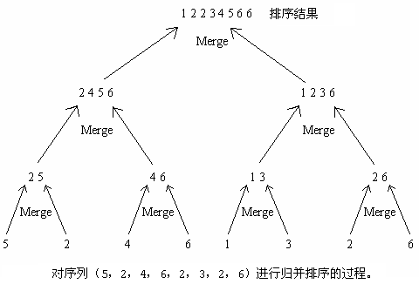
归并排序的整个过程

Slide 27
归并过程
procedure Merge(var A: ListType; P, Q, R: Integer);
{将A[P..Q]和A[Q+1..R]，合并到序列A[P..R]}
var
I, J, {左右子序列指针}
T: Integer; {合并后的序列的指针}
Lt: ListType; {暂存合并的序列}
begin
T:= P; I := P; J := Q + 1;
while T <= R do begin{合并未完成}
if (I <= Q) and ((J > R) or (A[I] <= A[J])) then
begin Lt[t] := A[I]; Inc(I); end
else
begin {否则右序列的首元素进入合并序列}
Lt[t] := A[J]; Inc(J);
end;
Inc(T); {合并后的序列的指针右移}
end;
A := Lt; {合并后的序列赋给A}
end;

Slide 28
二分过程
procedure Merge_Sort(var A: ListType; P, R: Integer);
var
Q: Integer;
begin
if P <> R then begin {若子序列A中不止一个元素}
Q := (P + R - 1) div 2; {计算中间下标Q}
Merge_Sort(A, P, Q); {继续对左子序列递归排序}
Merge_Sort(A, Q + 1, R); {继续对右子序列递归排序}
Merge(A, P, Q, R) {对左右子序列归并}
end;
end;

Slide 29
例3：剔除多余括号
输入一个含有括号的四则运算表达式，可能含有多余的括号，编程整理该表达式，去掉所有多余的括号，原表达式中所有变量和运算符相对位置保持不变，并保持与原表达式等价。
表达式以字符串输入，长度不超过255，输入不需要判错。
所有变量为单个小写字母。只是要求去掉所有多余括号，不要求对表达式简化。
样例:
输入表达式 | 应输出表达式
a+b+(c) | a+b+c
(a*b)+c/(d*e) | a*b+a/(d*e)
a+b/(c-d) | a+b/(c-d)

Slide 30
分析
对于四则运算表达式，我们分析一下哪些括号可以去掉。
设待整理的表达式为（s1 op s2）；op为括号内优先级最低的运算符（“+”，“-”或“*”，“/”）；
左邻括号的运算符为“/”，则括号必须保留，即 … /（s1 op s2）… 形式。
左邻括号的预算符为“*”或“-”。而op为“+”或“-”，则保留括号，即…*（s1+s2）… 或 … -（s1+s2）… 或 … *（s1-s2）… 或 … -（s1-s2）…
右邻括号的运算符为“*”或“/”，而op为“+”或“-”，原式中的op运算必须优先进行，因此括号不去除，即（s1+s2）* …
除上述情况外，可以括号去除，即… s1 op s2… 等价于…（s1 op s2）…
我们从最里层嵌套的括号开始，依据上述规律逐步向外进行括号整理，直至最外层的括号保留或去除为止。这个整理过程可以用一个递归过程来实现。

Slide 31
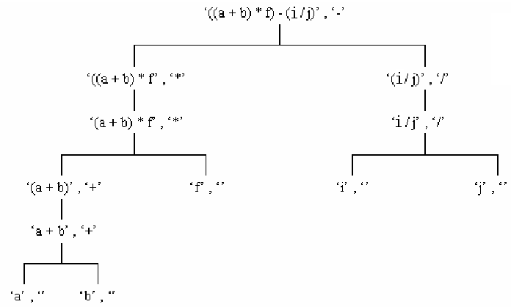
剔除“((a+b)*f)-(i/j)”中多余的括号

Slide 32
程序如下：
program CTSC94_1;
const
Inp = 'input.txt';
Outp = 'output.txt';
var
Ch: Char;
Expr: string;
function RightBracket(S:string;I:Byte):Byte;
{在S串中找到下一个运算符的位置}
var
Q: Byte; {Q用来记录括号层数}
begin
Q := 1;
repeat
Inc(I);
if S[I] = '(' then
Inc(Q)
else
if S[I] = ')' then Dec(Q);
until Q = 0;
RightBracket := I;
end;

Slide 33
function Find(S: string): Byte;
{找到优先级别最低的运算符的位置}
var
I, K: Byte;
begin
I := 1; K:= 0;
while I <= Length(S) do begin
if (S[I] = '+') or (S[I] = '-') then begin
Find := I; Exit;
end;
if (K = 0) and ((S[I] = '*') or (S[I] = '/')) then K := I;
if S[I] = '(' then I := RightBracket(S, I);
Inc(I);
end;
Find := K;
end;

Slide 34
function DeleteBracket(S: string; var P: Char): string;
{剔除多余括号，S表示要处理的表达式；P表示表达式中最后一个运算符}
var
I: Byte; Ch1, Ch2: Char; Left, Right: string;
begin
if Length(S) = 1 then begin {当表达式中无运算符}
DeleteBracket := S; P := ' '; Exit; end;
if (S[1] = '(') and (RightBracket(S, 1) = Length(S)) then begin
{当表达式最外层有括号}
DeleteBracket := DeleteBracket(Copy(S, 2,Length(S)- 2), P); Exit; end;
I := Find(S); {找到最低运算符}
P := S[I];
Left := DeleteBracket(Copy(S,1,I- 1), Ch1); {递归处理运算左边}
Right := DeleteBracket(Copy(S,I+1,Length(S)-I),Ch2); {递归处理运算右边}
if (P in ['*', '/']) and (Ch1 in ['+', '-']) then
Left := '(' + Left + ')';
if (P in ['*','/'])and(Ch2 in ['+','-']) or (P ='/')and(Ch2 <>' ') then
Right := '(' + Right + ')';
DeleteBracket := Left + P + Right;
end;

Slide 35
Begin
Assign(Input, Inp); Reset(Input);
Readln(Expr);
Close(Input);
Assign(Output, Outp); Rewrite(Output);
Writeln(DeleteBracket(Expr, Ch));
Close(Output);
End.

Slide 36
例4： 旅行家的预算
一个旅行家想驾驶汽车以最少的费用从一个城市到另一个城市（假设出发时油箱是空的）。给定两个城市之间的距离D1、汽车油箱的容量C（以升为单位）．每升汽油能行驶的距离D2、出发点每升汽油价格P和沿途油站数N（N可以为零），油站i离出发点的距离Di、每升汽油价格 Pi（ i＝l，2，...N）。 计算结果四舍五入至小数点后两位。如果无法到达目的地，则输出“No solution”。
INPUT ( D1 C D2 P N)
275.6 11.9 27.4 2.8 2
油站号I 离出发点的距离Di 每升汽油价格
1 102.0 2.9
2 220.0 2.2
OUTPUT
26.95（该数据表示最小费用）

Slide 37
分析
首先找到(从后向前)油价最低的加油站，显然车至该站油箱应为空，这样就可将起点至该站与该站至终点作为两段独立考虑，分别求其最小费用，二者之和即为总费用，这样一直分下去，若某段只有起点与终点两个加油站时无需再分，如某一段油价最低的加油站即为起点，则如能一次加油即到达该段终点则最好，若不能，则加满油再考虑油箱有油情况下的二分法。

Slide 38
考虑起点之外所有的加油站中从后往前油价最低的加油站，若该加油站位于起点加满油后不能到达之处，则到达该站时油箱应该为空，以该站为界将全程分为两个独立段考虑，前半段为有油情况，后半段为无油情况。
第二种情况，若该加油站处于起点加满油后能到达之处，则将该段总路程缩短为该加油站至终点的情况，该加油站在该段路程中最便宜，若从该站加满油仍不能到达终点，则继续分治即可，程序被设计成一个递归函数money，形式参数start表示起点站，形式参数stop表示终点站，形式参数rest表示到达加油站start时汽车油箱余下的油的容量，money函数最终计算出从加油站start到stop区间内的最小费用。

Slide 39
double money (int start，int stop,double rest
{
int k；double m;
if (stop-start==1)
m=((d[stop]-d[start])/d2-rest)*p[start]
else {
k=minp(start，stop-1)；//minp(b,e)在b站到e站之间从后往前找油价最低的站
if ( k!=start) // 油价最低的加油站不是起点站}
m=money(start，k，rest)+money(k，stop，0)
else if (d[stop]-d[start]<=d2*c)//在起点加满油能直接到达该段终点
m=((d[stop]-d[start])/d2-rest) * p[start]
else {
k=minp(start+1 , stop-1) ;
If (d[k] - d[start] <= d2 * c )//在起点加满油能到达加油站k
m=(c-rest) * p[start] + money(k, stop, c-(d[k] - d[start])/d2)
else
m= money(start, k, rest) + money( k, stop, 0);
}
}
return m;
}

Slide 40
#include<stdio.h>
double d[105],value[105],cost,c,d2,L;
int n,flag;
int main()
{
freopen("traveller.in","r",stdin);
freopen("traveller.out","w",stdout);
scanf("%lf%lf%lf%lf%d",&d[0],&c,&d2,&value[0],&n);
d[n+1]=d[0];
d[0]=0;
L=c*d2;
for (int i=1;i<=n;i++)
{
scanf("%lf%lf",&d[i],&value[i]);
if (d[i]-d[i-1]>L)flag=1;//无解
}
if (d[n+1]-d[n]>L)flag=1;//无解
if (flag){ printf("No Solution\n"); return 0;}//输出无解

Slide 41
int i=0,j; double yx=0;//开始油箱为空
while (i<n+1)//还未走到终点
{ //在L距离以内，向后找第一个油价比I站便宜的加油站J；
j=i+1;
while (j<n+1&&d[j]-d[i]<=L&&value[i]<=value[j])j++;
if (d[j]-d[i]<=L&&value[i]>value[j])//找到满足条件加油站J {
if((d[j]-d[i])/d2>yx)//油箱内的油不足到油站J {
cost+=((d[j]-d[i])/d2-yx)*value[i];
yx=0;
}
else yx-=(d[j]-d[i])/d2;//油箱内的油能到油站J
i=j;
}
else//未找到满足条件加油站J {
cost+=(c-yx)*value[i];
yx=c-(d[i+1]-d[i])/d2;
i=i+1;
}
}
printf("%0.2lf",cost);
return 0;
}

Slide 42
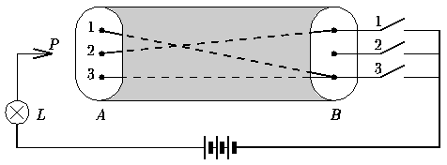
例5：导线和开关
如上图是一个具有3根导线的电缆把A区和B区连接起来。在A区3根导线标以1，2，3;在B区导线1和３被连到开关3，导线2连到开关1。
一般说来，电缆含ｍ(1≤ｍ ≤90)根导线，在A区标以1,2,…,m。在B 区有ｍ个开关，标为1，2，… ，ｍ。每一根导线都被严格地连到这些开关中的某一个上; 每一个开关上可以连有0根或多根导线。

Slide 43
问题描述
测量
你的程序应作某些测量来确定，导线和开关怎样连。 每个开关或处于接通或处于断开状态，开关的初始状态为断开。我们可用一个探头P在A区进行测试:如果探头点到某根导线上，当且仅当该导线连到处接通状态的开关时，灯L才会点亮。
你的程序从标准输入读入一行以得到数字ｍ;然后可以通过向标准输出写入一行以发出命令(共3种命令)。每种命令的开头是一个大写字母:
  测试导线命令T:T后面跟一个导线标号;
  改变开关状态命令C:C后面跟一个开关标号;
  完成命令D:D后面跟的是一个表列（LIST），该表列中的第ｉ个元素代表与导线ｉ相连的开关号。
在命令T和C之后，你的程序应从标准输入（standard input）读入一行。 若开关状态能使灯亮，则命令T的回答应是Y;反之，回答应是N。命令C的作用是改变开关的状态（若原来是接通则变为断开;若原来是断开则变为接通）。对C命令的回答是作为一种反馈信号。
你的程序可以给出一系列命令，将T命令与C命令以任意顺序混合使用。最后给出命令D，并结束。你的程序给出的命令总数应不大于900。

Slide 44
样例
Standard Output | Standard Input
C 3 T 1 T 2 T 3 C 3 C 2 T 2 D 3 1 3 | 3 Y Y N Y N Y N

Slide 45
分析
为了使导线和开关的连接工作有规律地进行，我们不妨采用二分法。
1.分解
设当前待接的开关为head..tail,初始时为1..m,则
  左区间head..[(head+tail-1)/2], 开关集合为p1={1..m}
  右区间 [(head+tail-1)/2]+1..tail, 开关集合为p2={}
导线的连接状态state=(0,1)，分别表示断开和连接
对区间进行检测，对p1中的每根导线发出T命令，若开关状态为闭合，且回答N,或者开关状态为断开，且回答Y,则移到p2
2. 递归过程
  check(p1,左区间,1-state)
  check(p2,右区间,state)
3. 合并
当区间近近剩下一个开关(head=tail)且与之相连的导线集合p1非空，则p1中所有的导线与head相连,并使得ANS[i]=head,i属于p1

Slide 46
算法框架
Procedure check(p1,head,tail,state);
Begin
if p1<>[] then
  if head =tail then begin
    计算左区间p1；
    通过c命令和用户应答，将左区间开关状态取反；
    右区间p2=[]；
    对p1中的每根导线发出T命令，若开关状态为闭合，且回答N,或者开关状态为断开，且回答Y,则移到p2；
  end;
  i:=trunc((head+tail)/2);
  check(p1,head,i,state);
  check(p2,i+1,tail,state);
End;

